Slide 1
Listy rastlín
Mgr. Eva Lojová

Slide 2
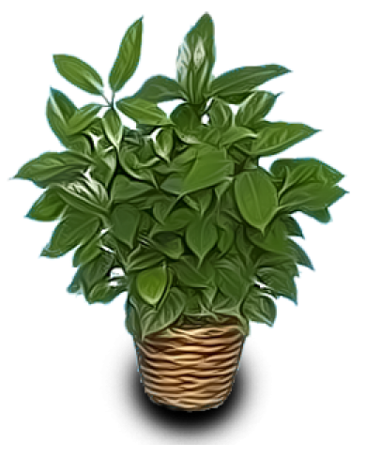
List. O akých listoch sa budeme učiť?

Slide 3
Ihličnaté stromy majú listy, ktoré voláme ihličie. Doplň názvy stromov.

Slide 4
Listy stromov vytvárajú kyslín, dôležitý pre náš život.

Slide 5
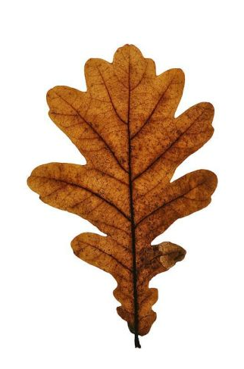
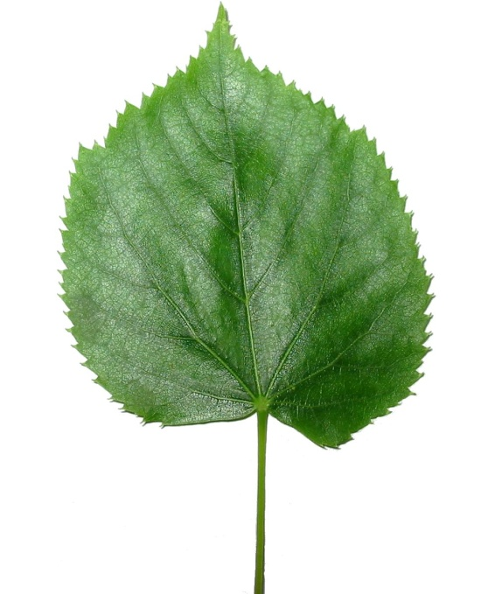
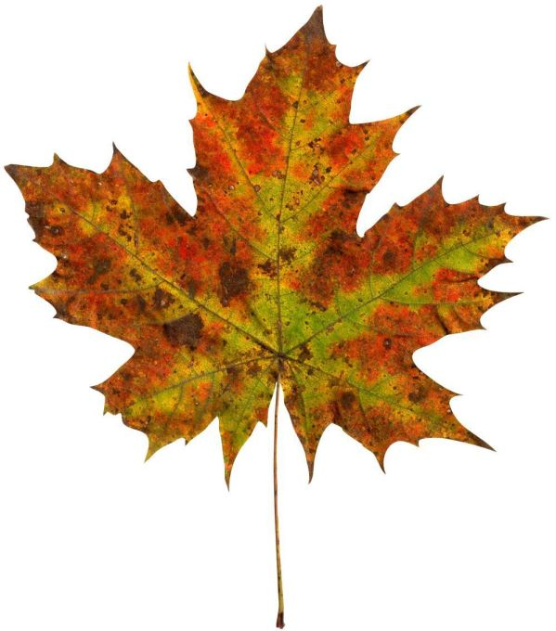
Dokresli listy a ich žilky... (rodičia ti môžu predkresliť).

Slide 6
Prečítaj básničku, vymysli jej názov. Čím sa od seba líšia stromy v básničke?

Slide 7
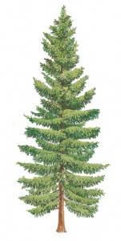
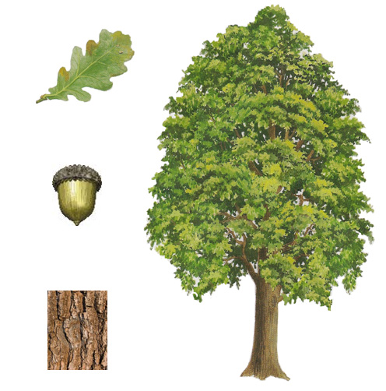
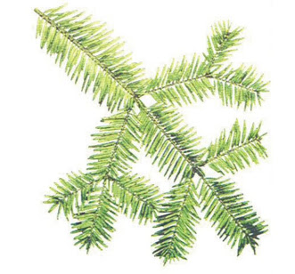
Čo si mám pamätať...
Listy rastlín
Rastliny pomocou listov dýchajú.
Listy zachytávajú slnko potrebné pre život rastliny.

Slide 8
Nájdi správne dvojice listov...

Slide 9
Výborne...
Naučili sme sa niečo nové...

